Slide 1
Online Booking Service
Elguessab Abderrafie
Badr Eddine Slioui

Slide 2
Introduction Generale:
Les applications de réservation de services en ligne sont devenues essentielles dans un monde connecté. Ce projet vise à développer une application complète utilisant les technologies Spring, React. L'objectif est de fournir une solution conviviale pour les utilisateurs et les administrateurs, avec une interface intuitive et des fonctionnalités adaptées à chacun. Le rapport examine les étapes de développement, les défis rencontrés et les solutions apportées, ainsi que les besoins fonctionnels et non fonctionnels du projet.

Slide 3
Content
01
02
03
04
Les Besions
Conception
Fonctionels et non fonctionels
Use case , Sequence , Class
Les outils
Realisations
Les outils utilise dans la realisation

Slide 4
01
Defintions Des Besions

Slide 5
Besions Fonctionels
Authentification
Visualisation des services :
Réservation de services :
Gestion des services (côté administratif)

Slide 6
Besoins Non Fonctionnels
Performance
Sécurité
Évolutivité
Testabilité

Slide 7
02
Conception

Slide 8
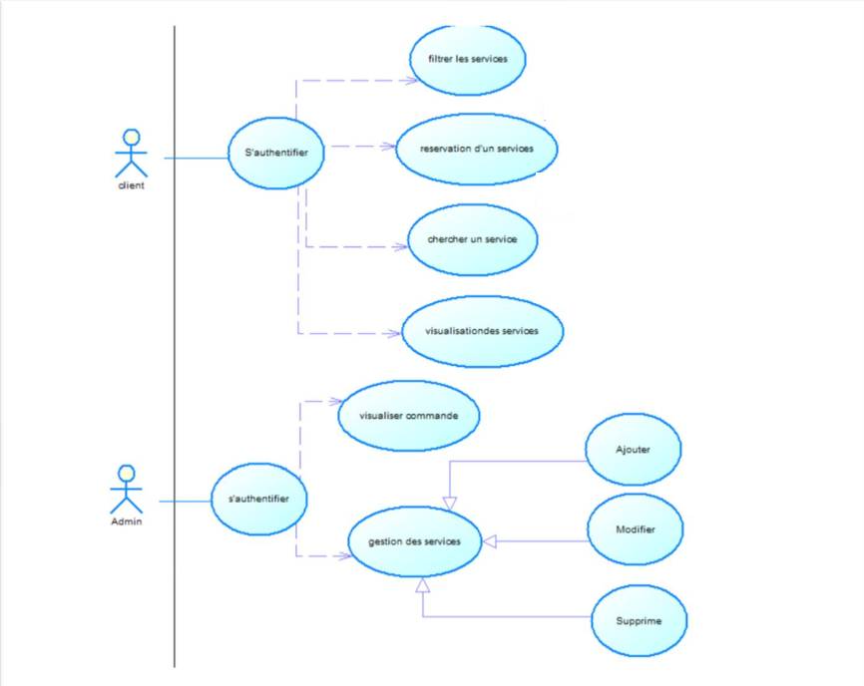
Use Case

Slide 9
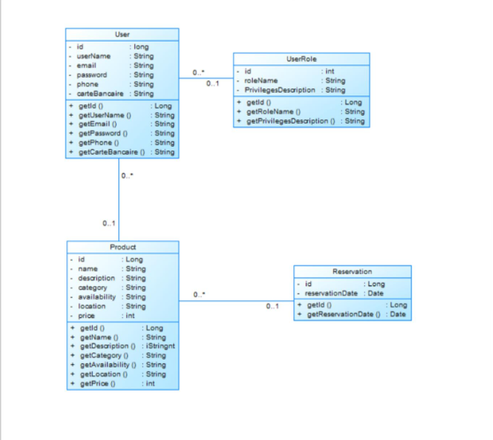
Use Case

Slide 10
03
Les outils

Slide 11


Les Outils (conception)

Slide 12


Les Outils (Front End)

Slide 13


Les Outils (Back End)

Slide 14


Les Outils (Logiciel IDE)

Slide 15

Les Outils (Security)

Slide 16


Les Outils (Testing )

Slide 17

Les Outils (Version Control )

Slide 18
04
Realisation

